Slide 1
Херсонський державний університет
Студентський путівник
SAPERE AUDE!
2019/20

Slide 2
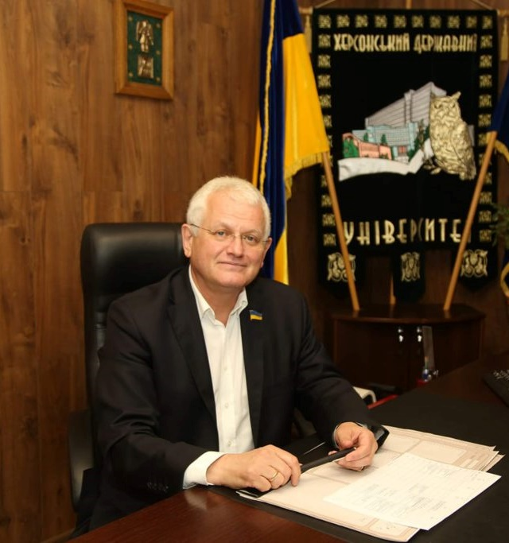
Звернення ректора до студентів
Межі світу у кожної людини свої. Чим ширше коло наших інтересів, вище рівень освіченості, нестримніша жага пізнавати нове - тим безмежнішим і відкритішим стає для нас сучасний світ.
Херсонський державний університет - один із найстаріших навчальних закладів Херсонщини. Спираючись на найкращі академічні традиції і найновіші досягнення, наш університет впевнено крокує у майбутнє. І сьогодні є визнаним флагманом вищої освіти в регіоні. В його стінах ми прагнемо створити якомога комфортніше середовище для капіталізації і розвитку наших студентів, для їх відпочинку і дозвілля. Адже свою головну місію бачимо не лише в тому, щоб давати глибокі знання, а й у тому, щоб творити Людину.
Шановні студенти! Цей Путівник ми створили саме для того, аби ви більше дізналися про ті безмежні можливості, які надає вам Alma mater. Щоб кожен із вас зміг вибудувати у стінах ХДУ власну траєкторію зростання. Адже студентські роки завжди будуть в житті людини тією першою важливою сходинкою, яка веде до вершин знань, до розширення світоглядних кордонів. В добру путь!
Олександр Співаковський,
ректор Херсонського державного університету,
професор

Slide 3
Зміст
Звернення ректора до студентів
Інформаційно-комунікаційне середовище ХДУ
Міжнародне співробітництво
«Подвійний диплом»
Erasmus+
Реалізація програм академічної мобільності з зарубіжними університетами
Місце університету в національних та міжнародних рейтингах
Університет в соцмережах
StudTv KSU
Офіційні Telegram канали
Загальна інформація про університет
Факультети та відділи
Кількість студентів
Рівні підготовки
Освітній процес
Як студенти ХДУ впливають на якість освітнього процесу?
Академічна доброчесність

Slide 4
Зміст
Дистанційне навчання в ХДУ
Антикорупція
Можливості для студентів ХДУ!
Людський капітал:
Наукові досягнення викладачів та здобувачів вищої освіти
Національні природні парки в Херсонській області
Наукове товариство студентів, аспірантів, докторантів та молодих учених
Наукові школи, які функціонують у ХДУ
Наукова бібліотека
Первинна профспілкова організація студентів
Соціально-психологічна служба
Спортивні клуби
Волонтерський центр «Власний вибір»
Соціальний проєкт «Мандруймо Херсонщиною»
Нормативно-правова база регулювання освітнього процесу в ХДУ
Відомі випускники університету
Корисна інформація
Контакти

Slide 5
Інформаційно-комунікаційне середовище ХДУ
Міжнародні проєкти:
Національні проєкти:
Внутрішні проєкти:
Сайти фахових видань:
Сервіси:

Slide 6
Міжнародне співробітництво
Кількість закордонних партнерів: 29.
Серед них університети з таких країн як: Республіка Австрія, Республіка Болгарія, Республіка Білорусь, Грузія, Литовська Республіка, ФРН, Республіка Польща, Республіка Хорватія, Румунія, Туреччина, Узбекистан, Чеська Республіка.

Slide 7
Реалізація програми «Подвійний диплом»:
Реалізація програми «Подвійний диплом»: програми подвійних дипломів – це спільні освітні програми українських і закордонних університетів, які дають можливість українським студентам одночасно проходити навчання за інтегрованими навчальними програмами у двох навчальних закладах різних країн та отримати два дипломи українського та європейського університетів.
Згідно Програми «Подвійний диплом» студент навчається одночасно за спільними навчальними програмами двох університетів і є студентом обох навчальних закладів. Періоди навчання визначаються Сторонами та узгоджуються відповідно до спільних навчальних планів.
Метою реалізації програм подвійних дипломів в Університеті є забезпечення можливостей студентам Херсонського державного університету не тільки набути досвід навчання в закордонному університеті та розширити можливості професійної підготовки, але й підняти свій рівень конкурентоспроможності при майбутньому працевлаштуванні.

Slide 8
Співпраця ХДУ за програмою «Подвійний диплом» наразі відбувається з Поморською Академією в м. Слупськ (Республіка Польща) на 4 факультетах:
педагогічний факультет
013 Початкова освіта
факультет іноземної філології
факультет комп’ютерних наук, фізики та математики
121 Інженерія програмного забезпечення
122 Комп’ютерні науки
факультет культури і мистецтв
014.02 Середня освіта (мова і література німецька, англійська)
035.041 Філологія (германські мови та літератури (переклад включно), перша – англійська))
025 Музичне мистецтво

Slide 9
Участь за програмою академічної мобільності Erasmus+ відбувається з трьома ЗВО:
Університет Адама Міцкевича м. Познань (Республіка Польща) за напрямом підготовки «091 Біологія»;
Університет Отто Фрідріха м. Бамберг (Німеччина) за напрямом підготовки 035.041 Філологія (германські мови та літератури (переклад включно), перша – англійська);
Університет Альпен-Адрія м. Клагенфурт (Республіка Австрія).

Slide 10
Реалізація програм академічної мобільності з зарубіжними університетами:
Поморська Академія в м. Слупськ (Республіка Польща)
Університет Адама Міцкевича м. Познань (Республіка Польща)
Університет Альпен-Адрія м. Клагенфурт (Республіка Австрія)
Університет Томаша Бати в Зліні (Чеська Республіка);
Університет Отто Фрідріха м. Бамберг (Німеччина)
З 2020 року за програмою «Mevlana» з Університетом Аланія Алааддін Кейкубат та Університетом ім. Сулеймана Деміреля (Туреччина)

Slide 11
Сторінка відділу міжнародних ініціатив та проєктної діяльності на сайті ХДУ
Група у Facebook з актуальними конкурсами, грантами, стипендіями

Slide 12
Місце університету в національних та міжнародних рейтингах
51
uniRank University Ranking™
84
Scopus 2019 года
97
Ранг ХДУ в рейтингові вишів України «ТОП-200 Україна»
6494
97-98
Ранг ХДУ в консолідованому рейтингові вишів України
Ранг ХДУ в Міжнародному рейтингові Webometrics of universities

Slide 13
Університет в соцмережах
Офіційний сайт
Сторніка в Instagram
Сторінка у Facebook
Канал у Youtube

Slide 14
Офіційні Telegram канали
StudTv KSU
Офіційний сайт
Сторінка у Facebook
Сторніка в Instagram
Кsutalks
ХДУ Пресцентр
KSU_Talks_community

Slide 15
Загальна інформація про університет
Херсонський державний університет – багатопрофільний заклад вищої освіти зі столітньою історією, який надає класичну університетську освіту за різноманітними галузями знань і спеціальностями та є культурно-освітнім центром півдня України.
Херсонський державний університет – засновано 1917 році.

Slide 16
Наша місія.
ХДУ розширює можливості для реалізації персональної освітньої траєкторії розвитку студентів.
Наші ключові цінності.
Студентсько-орієнтоване навчання.
Якість сервісу має бути висока й забезпечена скрізь однаково.
Забезпечення вільного доступу студентів до всіх ресурсів університету, у межах законодавства.
Орієнтація на результати виміру задоволеності студентів.
Формування культури взаємоповаги, взаєморозуміння.
Наше бачення.
Херсонський державний університет має стати центром підготовки висококваліфікованих фахівців у галузі освіти, культури Південного регіону. Наші студенти та випускники повинні мати критичне мислення, робити значний внесок у розвиток суспільства та держави шляхом реалізації власної професійної кар’єри.

Slide 17
Щоб ознайомитися з переліком факультетів та відділів університету, а також їхньою діяльністю перейдіть за QR-кодами
Структура університету
Факультети
Відділи

Slide 19
Кількість студентів
За всіма напрямами та спеціальностями в університеті навчається:
Денна форма навчання – 3183
Заочна форма навчання – 1603

Slide 20
Рівні підготовки (бакалавр, магістр)
В університеті на якісно високому рівні реалізуються програми підготовки:
102
Всього
53
49
СВО «бакалавр»
СВО «магістр»

Slide 21
Освітній процес
Графік освітнього процесу
Графік освітнього процесу для студентів різних освітніх рівнів
Розклад дзвінків
Розклад занять

Slide 22
Як студенти ХДУ впливають на якість освітнього процесу?
Оцінювання науково-педагогічних працівників на підставі анонімного анкетування «Викладач очима студентів» відбувається з метою оцінки педагогічних якостей викладача та його орієнтованості на студентоцентрований підхід з використанням онлайн сервісу Feedback 2.0
Офіційний сайт
Результати опитування студентів на підставі комп’ютерного анкетування «KSU feedback» аналізуються конкурсною комісією при оцінювання науково-педагогічних працівників щодо якості викладання ними освітньої компоненти (теми, курсу, навчальної дисципліни, практики).
Результати опитування впливають на конкурсний бал науково-педагогічних працівників при проходженні ними конкурсів на вакантні посади кафедр університету. Викладач з більшими конкурсними балами має перевагу при виборі на посаду.

Slide 23
У відповідності до Порядку опитування здобувачів вищої освіти щодо якості освіти та освітнього процесу в ХДУ (наказ від 27.12.2019 № 1129-Д) за результатами вивчення кожної дисципліни студенти всіх освітніх програм і форм навчання проходять опитування із використанням гугл-форм, що дозволяє враховувати їх пропозиції щодо вдосконалення освітніх компонент і освітнього процесу за кожною освітньою програмою.

Slide 24
Результати опитування, що містять як закриті, так і відкриті питання, систематизуються і узагальнюються відділом забезпечення якості освіти і надаються гарантам освітніх програм, які враховують пропозиції студентів при перегляді освітніх програм. Перегляд ОП відбувається не рідше 1 разу на 2 роки згідно до Положення про освітню програму.
Для перегляду ОП проводяться опитування здобувачів вищої освіти й консультації з роботодавцями щодо відповідності ОП професійним потребам майбутніх фахівців і вимогам ринку праці, що дає змогу наблизити профіль ОП до реальних потреб здобувачів освіти та запитів суспільства, збільшити придатність майбутніх випускників до працевлаштування.

Slide 25
Академічна доброчесність
З питань порушення академічної доброчесності студенти можуть звернутись до контактних осіб.
Академічна доброчесність
Контактні особи з питань дотримання принципів академічної доброчесності:
Арустамова Нателла Артемівна – директорка Наукової бібліотеки
(0552) 32-67-51; внутрішній – 293, 180.
Блах Валерія Сергіївна – керівниця відділу з питань інтелектуальної власності
(0552) 32-67-08; внутрішній – 285.
Кобець Віталій Миколайович – керівник відділу забезпечення якості освіти
(0552) 32-67-92; внутрішній - 126.

Slide 26
Дистанційне навчання в ХДУ
У Херсонському державному університеті функціонує дві система дистанційного навчання, що дає можливість студенту отримати доступ до навчальних матеріалів з усіх дисциплін. Окрім того, ці система передбачають проведення тестового контролю за результатами опрацювання кожної теми з метою закріплення та перевірки знань студентів.

Slide 27
Як користуватись системою дистанційного навчання «KSUOnline»?
КРОК 1.
Перейти на сайт дистанційного навчання:
КРОК 2.
Зареєструватись як новий користувач, на E-Mail адресу, отримати підтвердження облікового запису.
КРОК 3.
Авторизуватись, ввівши особистий логін і пароль.
Інструкція користувача

Slide 28
Як користуватись системою дистанційного навчання «Херсонський віртуальний університет»?
КРОК 1.
Перейти на сайт
дистанційного
навчання:

Slide 29
Антикорупція:
З метою запобігання та виявлення корупції в Херсонському державному університеті введено посаду уповноваженої особи ректора з питань запобігання та виявлення корупції.
Антикорупція
З будь-якими питаннями та проблемами звертайтесь на електронну адресу-довіри.
anti.koruptsiya@ukr.net

Slide 30
Можливості для студентів ХДУ!
Протягом навчального року студенти денної форми навчання (бюджет), окрім академічної стипендії, можуть отримувати стипендії:
Президента України,
Верховної Ради України
Верховної Ради України для соціальних категорій,
Херсонської обласної ради
Херсонської міської ради
Героїв Небесної Сотні
Умови отримання – відмінне навчання, наукова робота та активна участь у громадському житті. В кінці кожного семестру (окрім 1 курсу) за результатами навчання студент може звернутись до деканату факультету з пакетом документів для участі у конкурсі (копія залікової книжки за останні два семестри, відгук студради факультету, копії сертифікатів, грамот тощо)

Slide 31
Відповідно до постанови Кабінету Міністрів України від 28.12.2016 №1045 «Деякі питання виплати соціальних стипендій студентам вищих навчальних закладів» та постанови Кабінету Міністрів України від 28.12.2016 №1047 «Про розміри стипендій у державних та комунальних закладах, наукових установах» виплачується стипендія студентам соціальних категорій (якщо вони не отримують академічну стипендію) за такими соціальними категоріями:
діти-сироти та діти, позбавлені батьківського піклування;
постраждалі ЧАЕС;
учасники бойових дій та діти учасників бойових дій;
діти, один з батьків яких загинув (пропав безвісті) або помер внаслідок поранення в АТО;
діти-інваліди та особи з інвалідністю І-ІІІ групи;
студенти із сімей, які отримують допомогу як малозабезпечені;
внутрішньо переміщенні особи.
Соціальна категорії «діти-сироти» отримує соціальну стипендію незалежно від отримання академічної стипендії, а також виплати на харчування, підручники та одяг.

Slide 32
Людський капітал:
Детально ознайомитися із умовю участі у програмі «Розвиток людського капіталу в Херсонській області» можна за QR-кодами:

Slide 33
Наукові досягнення викладачів та здобувачів вищої освіти
Протягом 2019 року наукові колективи університету виконали госпдоговірні науково-дослідні роботи на загальну суму 849,77 тисяч гривень. Замовники – підприємства та організації міст Херсона, Миколаєва та Херсонської області
Було отримано п’ять патентів України на корисні моделі, 72 свідоцтва про реєстрацію авторського права на твір.
В 2019 році було захищено 18 дисертацій, з яких: 4 – на здобуття наукового ступеня доктора наук і 14 – кандидата наук.

Slide 34
В університеті діє три спеціалізовані вчені ради, які пройшли перереєстрацію в 2019 р.
Спеціалізована вчена рада
Д 67.051.03
із захисту дисертацій на здобуття наукового ступеня доктора (кандидата) педагогічних наук
зі спеціальностей:
13.00.02 - теорія та методика навчання (українська мова);
13.00.02 - теорія та методика навчання (російська мова)
Голова спецради – д.пед.н., проф. ПЕНТИЛЮК М.І.
Спеціалізована вчена рада
К 67.051.02
із захисту дисертацій на здобуття наукового ступеня кандидата педагогічних наук
зі спеціальностей:
13.00.02 - теорія та методика навчання (математика); 13.00.04 - теорія та методика професійної освіти
Голова спецради – д.пед.н., проф. СПІВАКОВСЬКИЙ о.в.
Спеціалізована вчена рада
К 67.051.05
із захисту дисертацій на здобуття наукового ступеня кандидата філологічних наук
зі спеціальності 10.02.04 – германські мови
Голова спецради – д.філол.н., проф. Бєлєхова Л.І.

Slide 35
За результатами роботи наукових колективів на території Херсонської області було створено 3 Національні природні парки:
(2010)
(2019)
(2015)

Slide 36
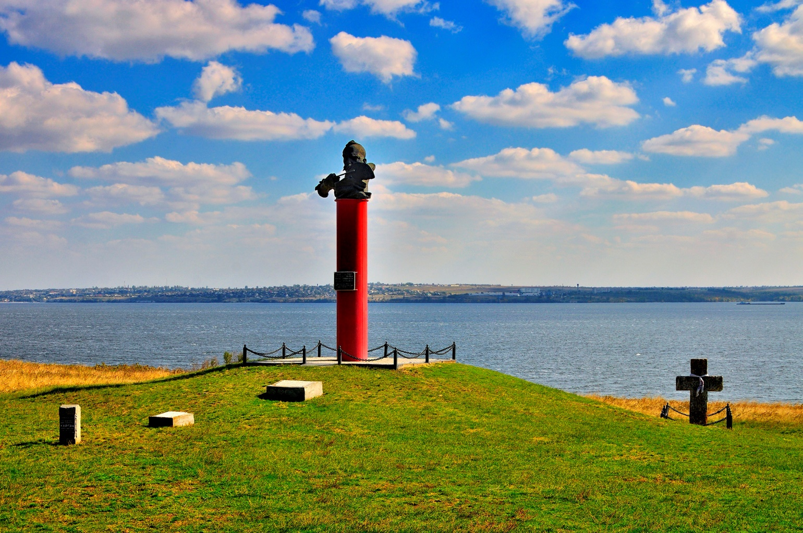
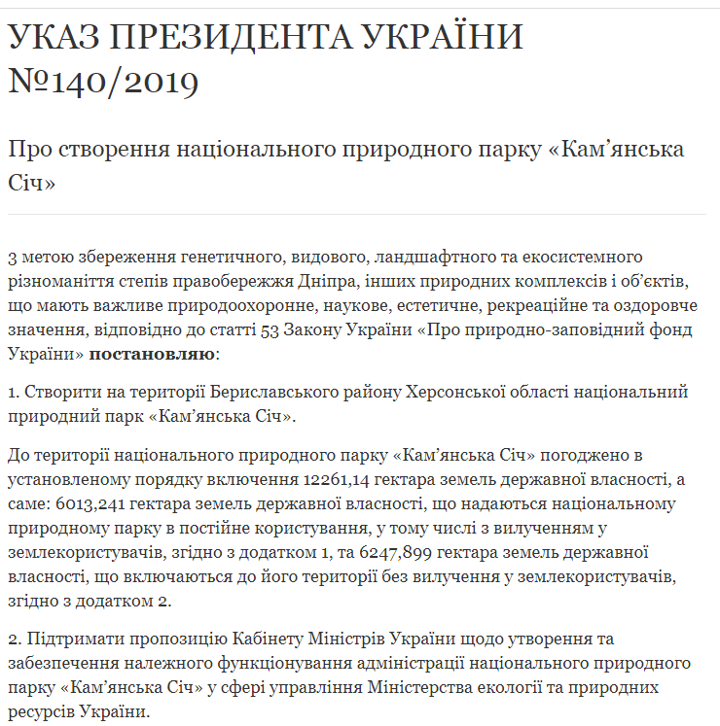

Slide 37
Наукове товариство студентів, аспірантів, докторантів та молодих учених
З 2017 році плідно працює Наукове товариство студентів, аспірантів, докторантів і молодих учених ХДУ. За ініціативи Наукового товариства в 2019 році на базі ХДУ проведено 1 міжнародну, 9 всеукраїнських та 6 регіональних конференцій молодих учених і аспірантів.
Молоді вчені університету беруть участь у грантових програмах та програмах академічної мобільності:
- Галина Діденко, аспірантка IV курсу спеціальності 19.00.01 – загальна психологія, історія психології, проходила стажування в Люблінському Католицькому університеті Іоанна Павла ІІ (м. Люблін, Польща);
- Юрій Юрчук, аспірант IV курсу спеціальності 015 Професійна освіта, стажувався в Університеті Масаріков (м.Брно, Чехія);
- Наталія Чаура, аспірантка IV курсу спеціальності 10.01.01 Українська література, є лауреатом річної стипендії на навчання молодих науковців у Варшавському університеті (м. Варшава, Польща).

Slide 38
В університеті протягом 2019 р.:
діяло 84 наукових об’єднань студентів
у виконанні науково-дослідних робіт кафедр взяли участь 1030 студентів
у 24 науково-дослідних лабораторіях здійснювали дослідження 344 студенти

Slide 39
У 2019 р. у Всеукраїнській студентській олімпіаді стали переможцями і призерами ІІ етапу 6 студентів університету
У ІІ турі Всеукраїнського конкурсу студентських наукових робіт з галузей знань і спеціальностей переможцями і призерами стали 29 студентських наукових робіт.
Переможцями і призерами інших інтелектуальних конкурсів, змагань і турнірів у 2018/19 н.р. році стало 9 студентів.

Slide 40
Наукові школи, які функціонують у ХДУ
В університеті плідно працюють 11 наукових шкіл за керівництва провідних учених.
Проведення в ХДУ наукових заходів (конференцій, круглих столів тощо) На базі університету у 2019 р. проведено 39 наукових та науково-практичних конференцій, серед них міжнародного рівня – 8, усеукраїнського – 24 та регіонального – 7.

Slide 41
Наукові школи, які функціонують у ХДУ
Наукова підготовка фахівців у системі неперервної професійної освіти
(д.пед.н., проф. Барбіна Єлизавета Сергіївна)
Лінгвокогнітивні та комунікативно-прагматичні аспекти дослідження тексту
(д.філол.н., проф. Бєлєхова
Лариса Іванівна)
Психологія соціальної мобільності особистості
(д.психол.н., проф. Блинова Олена Євгенівна)

Slide 42
Філогенія, таксономія, різноманіття та охорона фіто-, бріо- та ліхенобіоти Північного Причорномор’я
(д.б.н., проф. Бойко Михайло Федосійович)
Інноваційні технології викладання іноземних мов у середніх та вищих закладах України
(д.пед.н., проф. Заболотська Ольга Олександрівна)
Інформаційно-комунікаційні технології в освіті
(д.пед.н., проф. Співаковський Олександр Володимирович)

Slide 43
Комунікативно-діяльнісний підхід у формуванні мовної компетентності учнів
(д.пед.н., проф. Михайловська Галина Олександрівна)
Технології формування комунікативно-професійної компетенції майбутніх фахівців гуманітарної сфери в умовах стандартизованої мови освіти
(д.пед.н., проф. Пентилюк Марія Іванівна)
Фундаментальні та прикладні проблеми освітньої галузі
(д.пед.н., проф. Слюсаренко Ніна Віталіївна)

Slide 44
Теорія та практика кримінального процесу та криміналістики
(д.ю.н., проф.Стратонов Василь Миколайович)
Соціалізація дитини в сім’ї: теорія, історія, практика
(д.пед.н., проф. Федяєва Валентина Леонідівна)

Slide 45
Наукова бібліотека
Розклад роботи Наукової бібліотеки:
абонемент видавання літератури, понеділок–п’ятниця 8.00 - 17.15;
читальна зала № 1 (головний корпус), понеділок–п’ятниця 8.00 - 17.15;
читальна зала № 5 (корпус № 5), понеділок–п’ятниця 8.00 - 17.15;
коворкінг-зала (головний корпус), понеділок–п’ятниця 8.00 - 18.00, субота 10.00 - 16.00;
конференц-зала (головний корпус), понеділок–п’ятниця 8.00 - 18.00, субота 10.00 - 16.00.

Slide 46
Бази даних власної генерації, що мають постійний відкритий доступ в мережі Інтернет:
Електронний каталог eLibrary
Електронний архів-репозитарій наукових публікацій eKhSUIR
Наукова бібліотека ХДУ в соціальних мережах:

Slide 47
Доступ до баз даних в локальній мережі з усіх IP – адрес університету:
Web of Science
Scopus
Springer Link

Slide 48
Інформаційно-бібліографічне та інформаційно-аналітичне забезпечення наукової діяльності:
надавання довідок;
формування тематичних бібліографічних списків;
віртуальні довідки;
визначення класифікаційних індексів наукових робіт (визначення індексів УДК та авторських знаків);
забезпечення ідентифікації наукового об’єкту;
технічна перевірка текстів на ознаки плагіату;
організація та проведення семінарів, тренінгів та інших заходів;
проведення занять з основ інформаційної культури;
складання каталогів для особистих бібліотек;

Slide 49
Сервісний центр Наукової бібліотеки
реєстрування користувачів
консультування щодо ресурсів та послуг бібліотеки
видавання документів
міжбібліотечний абонемент
Інформаційно-бібліотечне обслуговування користувачів:
Контакти та наявності сторінок у соціальних мережах
73000 Україна, м. Херсон, вул. Університетська, 27
Тел.: +380552326751
OLadychuk@ksu.ks.ua

Slide 50
Первинна профспілкова організація студентів
Первинна профспілкова організація студентів Херсонського державного університету – це добровільна неприбуткова громадська організація студентів, аспірантів і докторантів університету, метою якої є представництво, здійснення та захист навчальних, соціально-економічних прав та інтересів членів профспілки.
Для ефективної роботи організації на кожному факультеті існує профспілкове бюро, на засіданнях якого обговорюються актуальні питання та проблеми, що стосуються студентського життя факультету та університету.
Голови профспілкових бюро факультетів та голова профбюро аспірантури й докторантури формують профспілковий комітет студентів ХДУ – керівний орган ППОС, який сьогодні є потужною та згуртованою командою активістів.
@ProfkomKSU
@profkom_ksu

Slide 51
Склад профспілкового комітету студентів ХДУ:
Голова профкому студентів – Писларь Олександра
Факультет біології, географії і екології – Клименко Ольга
Педагогічний факультет – Кравець Анастасія
Факультет економіки і менеджменту – Макейчев Олександр
Факультет іноземної філології – Руденко Ангеліна
Факультет культури і мистецтв – Грецький Марк
Медичний факультет – Бабінець Іванна
Соціально-психологічний факультет – Заволоко Олександра
Факультет комп'ютерних наук, фізики та математики – Фіалковська Любов
Факультет фізичного виховання та спорту – Чепеляк Ксенія
Факультет української філології та журналістики – Макаренко Олександра
Історико-юридичний факультет – Пазинич Денис
Профбюро аспірантури та докторантури – Ревенко Євгенія

Slide 52
Соціально-психологічна служба
Соціально-психологічна служба Херсонського державного університету – окремий підрозділ, метою якого є підвищення рівня розвитку особистісного та професійного потенціалу майбутнього фахівця та забезпечення психологічної підтримки абітурієнтів, студентів, професорсько-викладацького складу та співробітників закладу.
Наша адреса:
пров. Інженера Корсакова, 47 (5 навчальний корпус ХДУ) ауд. 411
063-272-42-77; 050-950-31-34
Соціально - психологічна служба ХДУ
@psychology_ksu

Slide 53
Робота соціально-психологічної служби ведеться за наступними напрямами:
Профорієнтаційний, протягом року фахівці Служби проводять різноманітні заходи профорієнтаційного плану для учнів шкіл міста та області.
Соціально-волонтерський, це внутрішня соціальна та психологічна потреба бути потрібним, підтвердження своєї самостійності і дорослості.
Консультаційний, що передбачає проведення індивідуальних консультацій для студентів, професорсько-викладацького складу університету, жителів міста.
Науково-дослідницький, Служба стає потужною базою для проведення наукових досліджень, бере участь в організації Міжнародних науково-практичних конференціях, семінарах, тренінгах, навчальних програмах.
Тренінговий, включає проведення тренінгів різної тематики за планом та за запитом кураторів або адміністрації факультетів та індивідуальні консультації.
Зв’язки з громадськістю, що передбачає активну співпрацю фахівців Служби з державними та громадськими організаціями міста та області.
Психодіагностичний, що охоплює 2 великих зрізи:
1) Дослідження мотивації до навчання студенті 1-го курсу;
2) Дослідження психологічного благополуччя студентів різних курсів у процесі навчальної діяльності.
Також соціально-психологічна служба є базою практики для студентів спеціальностей психологія, соціальна робота, соціальна педагогіка та соціології.

Slide 54
Спортивні клуби
Спортивний клуб проводить заходи, що спрямовані на популяризацію фізкультури та спорту, працюють секції з видів спорту:
волейбол
баскетбол
футбол
атлетична гімнастика
туризм та скелелазіння
легка атлетика
Шахи
бадмінтон

Slide 55
В університеті функціонують дві спортивні зали, тренажерна зала, сучасний спортивний майданчик, басейн, який відповідає сучасним вимогам. Існують університетські Ліги – волейбольна, баскетбольна, футбольна.
Щорічно проводяться Чемпіонати вишу з різних видів спорту, включаючи настільний теніс та більярд. Інформація про діяльність спортклубу розміщується на головній сторінці ХДУ та Телеграмі.

Slide 56
Волонтерський центр «Власний вибір»
Волонтерський центр «Власний вибір» є громадською організацією студентів університету. Очолює центр волонтер, якого обирають щорічно на зборах головних волонтерів факультетів.
Волонтерський центр співпрацює з громадськими організаціями міста, області, бере участь у загальнодержавних акціях і заходах, залучає фахівців до проведення тренінгів.
Його метою є залучення та підготовка студентів до волонтерської діяльності.
Завдання:
поліпшення рівня поінформованості студентів стосовно розвитку волонтерства в Україні та за кордоном
підвищення рівня мотивації студентів до здійснення доброчинної діяльності стосовно тих, хто її потребує
підвищення рівня професійної компетентності волонтерів
налагодження соціальних партнерських зв'язків з державними та громадськими організаціями регіону
Завдання:
сприяння членам центру в їх становленні як національно свідомих, духовно і фізично розвинутих громадян
сприяння реалізації державної та місцевої державної молодіжної політики
пропаганда здорового способу життя та проведення оздоровчої та екологічної діяльності
участь у підготовці та прийнятті рішень з питань державної та місцевої політики щодо молоді

Slide 57
Соціальний проєкт розвитку активних видів туризму «Мандруймо Херсонщиною»
Соціальний проєкт був започаткований викладачами кафедри туризму ХДУ навесні 2017 року до 100-річча Херсонського державного університету.
Своє місією ініціатори проєкту бачили формування нової якості соціального та фізичного буття індивідуума як результат особистісного переосмислення ним свого ставлення до природи, історії, культури рідного краю на основі використання активних форм проведення дозвілля. Крім того, проєкт розглядався як «майданчик» для соціальної комунікації у сфері туристичного краєзнавства.
travel.ks.ua
@proekttourism
@proekttourism

Slide 58
Мета проєкту:
Учасники проєкту:
популяризація активних видів туризму серед мешканців та гостей Херсонщини
оцінка потенційних туристичних об’єктів, розробка та систематизація туристично-екскурсійних маршрутів з різними видами активного пересування – пішохідним, велосипедним, водним, комбінованим
активізація зусиль громади щодо охорони довкілля, збереження природної та культурної спадщини Херсонщини
Херсонський державний університет
Херсонська обласна організація Національної спілки краєзнавців України

Slide 59
Цільова аудиторія: мешканці та гості Херсонської області.
Основні напрями реалізації проєкту:
Проведення наукових та охоронних експедицій на території Херсонської області
Організація активних пішохідних прогулянок (теренкурів) у межах міста Херсона та області
Організація велосипедних прогулянок у передмістях Херсона й суміжних районах Херсонської області
Організація водних прогулянок у пониззі Дніпра з використанням байдарок, каяків, яхт та ін.
Організація тематичних автобусно-пішохідних екскурсій на Півдні України

Slide 60
Нормативно-правова база регулювання освітнього процесу в ХДУ
Закони України:
Положення в університеті
Накази МОН
Листи МОН

Slide 61
Відомі випускники університету
Сторчеус Руслан Олександрович ( 11.01.1979 — 25.08.2014) — командир батальйону патрульної служби міліції особливого призначення “Херсон”, який героїчно загинув під Іловайськом 25 серпня 2014 року. Указом президента України нагороджений орденом “За мужність” ІІІ ступеня (посмертно). Випускник 2001 року психолого-природничого факультету спеціальності “географія та біологія”.
Береш Олександр Михайлович (12.10.1977-29.02.2004) — абсолютний чемпіон Європи (2000 рік), срібний та бронзовий призер літніх Олімпійських ігор в Сіднеї зі спортивної гімнастики (2000 рік), заслужений майстер спорту. Нагороджений орденом “За заслуги” ІІІ ступеня. Випускник ХДПУ 2000 року. Загинув в автокатастрофі.
Нікітін Юрій Вікторович — триразовий чемпіон Європи, бронзовий призер чемпіонату світу (2003), чемпіон Олімпійських ігор в Афінах зі стрибків на батуті (2004). Нагороджений орденом “За заслуги” ІІІ ступеня. Випускник ХДУ 2002 року.
Чернявський Василь Васильович — ректор Херсонської державної морської академії, доктор педагогічних наук, професор. Випускник ХДПУ 1999 року.

Slide 62
Відомі випускники університету
Кільдеров Дмитро Едуардович — доктор педагогічних наук, професор, декан інженерно-педагогічного факультету Національного педагогічного університету імені М.П. Драгоманова (Київ). Випускник ХДПУ 1999 року.
Кияновський Артем Олександрович — директор навчально-виховного комплексу “Школа гуманітарної праці” Херсонської обласної ради, кандидат педагогічних наук, доцент, заслужений працівник освіти України, депутат Херсонської міської ради. Випускник ХДПІ 1991 році.
Растьогін Михайло Юрійович – заступник директора з науково-методичної роботи Херсонського фізико-математичного ліцею, вчитель фізики та астрономії вищої категорії, вчитель-методист, кандидат педагогічних наук, входить в топ-50 «Global Teacher Prize Ukraine». Випускник ХДУ 2003 року.
Песчаненко Володимир Сергійович — завідувач кафедри інформатики, програмної інженерії та економічної кібернетики, доктор фізико-математичних наук, професор, голова спеціалізованої вченої ради із захисту кандидатських дисертацій. Випускник ХДУ 2004 року.

Slide 63
Відомі випускники університету
Галл-Савальська Олена Ігорівна — народна артистка України, провідна актриса Херсонського обласного академічного музично-драматичного театру ім. М. Куліша. Випускниця ХДУ 2003 року.
Іванов Дмитро Олексійович — генеральний директор холдингу "Автопланета", депутат Херсонської міської ради VII скликання. Випускник ХДУ 2002 року
Романченко Віктор Дмитрович — український співак, рок-музикант, переможець ІІ сезону музичного талант-шоу “Х-Фактор”. Випускник ХДУ 2002 року.
Олексюк Олег Васильович — голова обласного об'єднання Всеукраїнського товариства “Просвіта”, член Національної Спілки письменників України та Національної спілки журналістів України, заслужений працівник культури України. Випускник ХДПУ 1999 року.

Slide 64
Корисна інформація
Умови вступу
Підготовчі курси
Центр післядипломної освіти
Басейн
Студмістечко
Сайт фотоальбому

Slide 65
Контакти
Херсонський державний університет
73000 Україна, м. Херсон, вул. Університетська 27
+380 552 326705, 326731
+380 552 492114
office@ksu.ks.ua
Приймальна комісія
+380 552 494375, +38 095 59 29 149, +38 096 61 30 516
EntranceExamination@ksu.ks.ua

